Slide 1
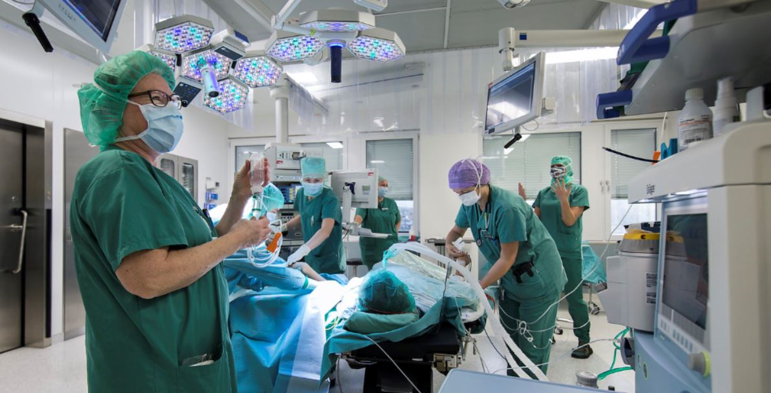

Velkommen til webinar om kirurgisk antibiotikaprofylakse
19. november 2024 kl 12.30 – 13.00
12.30 – 12.45 Profylakse ved gastrointestinal kirurgi
v/ Ida Tveter (NLSH) og Johannes Kurt Schultz (OUS)
12.45 – 13.00 Profylakse ved ortopedisk kirurgi
v/ Eirik Müller Indrebø (AHUS), Håvard Dale (HUS) og Olav Lutro (SUS)
Møteleder: Per Espen Akselsen, NSAS
Lenke til Teams : Bli med i møtet nå

